Slide 1
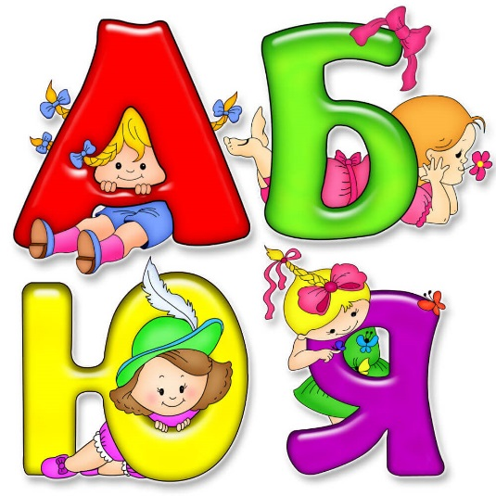
Українська мова
2 клас.
Звуки. Букви.
Склади. Наголос.
Урок 2
Розрізняю мовні звуки і букви

Slide 2
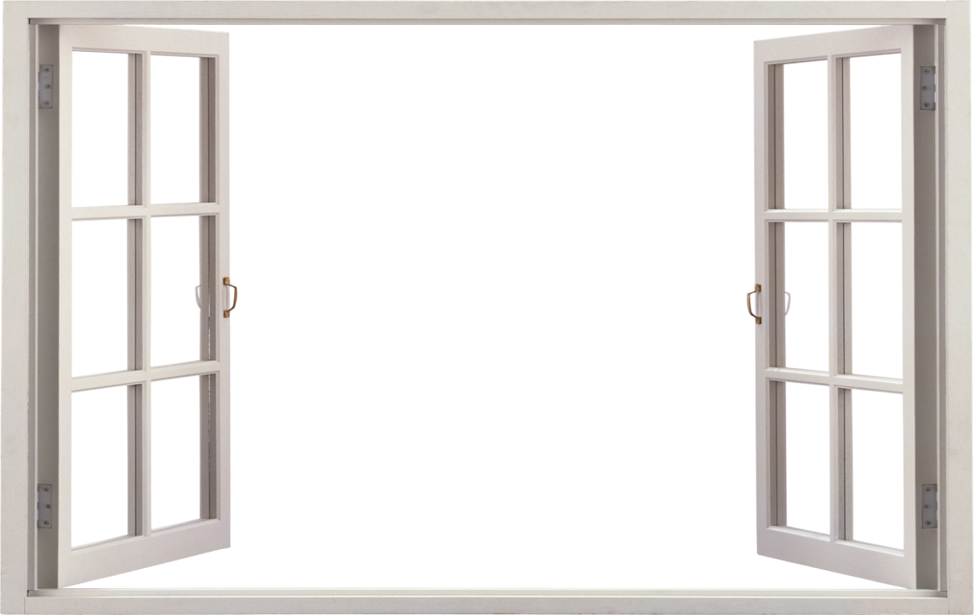
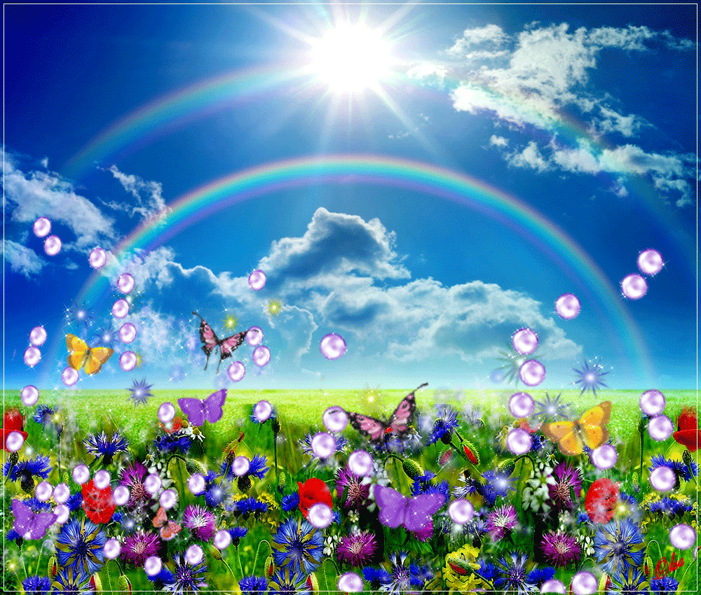
Налаштування на урок
Ми — сімейка невеличка. Усі друзі — я і ти.
Привітаємось, щоб личка Всі усмішками цвіли.

Slide 3
Емоційне налаштування «Екран очікувань»
Чекаю на цікавий урок
Я втомлюсь
Буде складно та не зрозуміло
Я з усім впораюсь

Slide 4
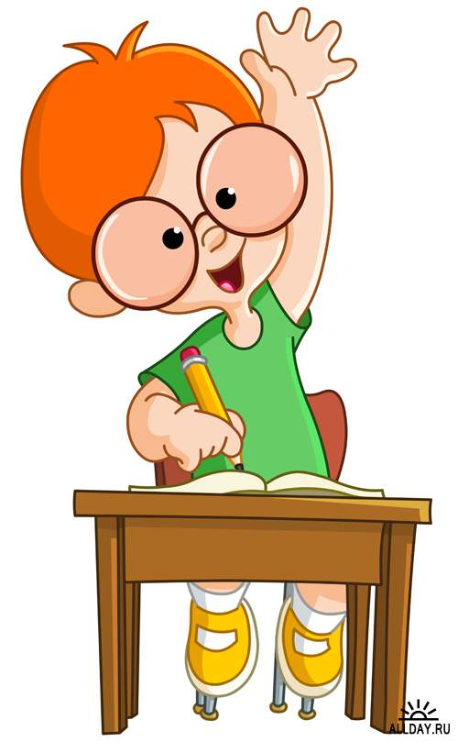
Пригадай правила про речення
Як пишемо перше слово у реченні?
Вибери правильну відповідь
з малої букви
з великої букви
з рукописної букви
Як пишуться слова в реченні?
разом
злито
окремо
Які розділові знаки можна поставити у кінці речення?
. ! ?
. , ?
! , ?

Slide 5
Зроби каліграфічну розминку
Прочитай слова в рядку.
Як вони пов’язані між собою?
Слова
Слова складаються зі звуків.
Звуки записуються буквами
Звуки
Напиши слова в зошиті в косу лінію. Поділи їх на склади.
Букви

Slide 6
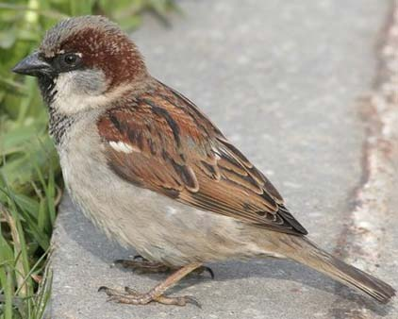
Прочитай прислів’я
Слово — не горобець, вилетить — не спіймаєш.
Поясни, як ти його розумієш.
Те, що сказане, вже не повернеш, тому треба слідкувати за тим, що, як і кому говориш.

Slide 7
Повідомлення теми уроку
Сьогодні на уроці ми навчимося розрізняти мовні та немовні звуки, а також позначати мовні звуки буквами на письмі.

Slide 8
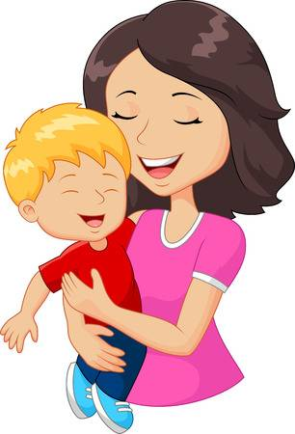
Прочитай вірш Леоніда Полтави
Все, що живе на світі, уміє розмовляти.
Уміють говорити зайці і зайченята,
по-своєму говорять і риби серед моря,
і у садочку пташка, і у траві комашка…
Говорять навіть квіти з блискучими зірками…
А як говорять діти?
Так, як навчила мама!
Про яких тварин згадується у вірші? Розкажи, хто де живе.
Чи можемо ми зрозуміти мову тварин? Такі звуки відносять до немовних
Підручник.
Сторінка
6

Slide 9
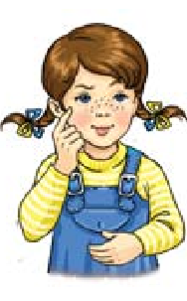
Дай відповідь на запитання Читалочки
Якою мовою ми розмовляємо на уроках?
Поміркуй, із чого складається мова людини.
Порівняй свою думку з пам'яткою Ґаджика.
Пам'ятка
Мова складається зі слів,
а слова – з мовних звуків.
Підручник.
Сторінка
6
Напиши речення в зошиті в косу лінію.

Slide 10
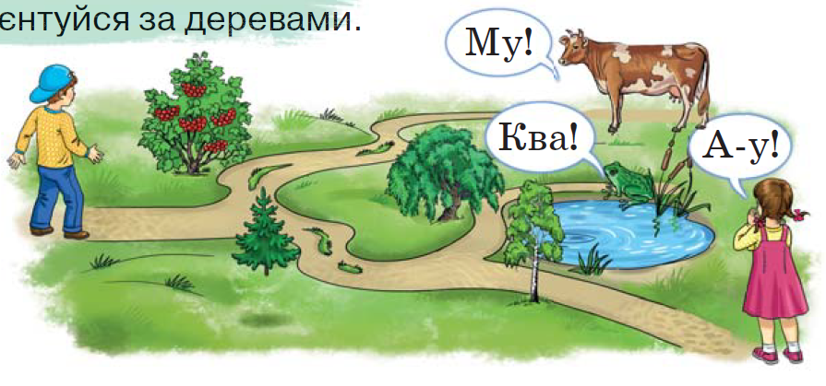
Мовні звуки
Розглянь малюнок. Які звуки чує Щебетунчик? Визнач, хто на малюнку утворює мовні звуки.
Поясни Щебетунчикові, якою дорогою треба йти до цих звуків. Орієнтуйся за деревами.
Підручник.
Сторінка
6

Slide 11
Склади два речення про те, чим зайняті діти.
Поміркуй, хто з цих дітей утворює мовні звуки.
Запиши одне з речень.
Якими знаками мовні звуки позначають на письмі?
Перевір себе за правилом.
Пам'ятка
Мовні звуки на письмі позначаємо буквами.
Підручник.
Сторінка
7

Slide 12
Мовні звуки
Допоможи Родзинці визначити, у яких реченнях ідеться про мовні звуки. Запиши одне з речень в зошиті.
Андрійко пилососить.
Бабуся розповідає казку.
У саду співають пташки.
Діти співають пісню.
Підручник.
Сторінка
7

Slide 13
Ґаджикові цікаво, що ти знаєш
про мовні звуки і букви.
Перевір себе за пам'яткою, встав пропущені слова.
Пам'ятка
Звуки є голосні і …………………. .
Приголосні бувають тверді і ……….. .
Букви бувають великі і ………… ,
рукописні і ……….……….. .
Звуки ми чуємо і ……………………., а
букви пишемо і …………….. .
приголосні
м'які
малі
друковані
вимовляємо
читаємо
Підручник.
Сторінка
7

Slide 14
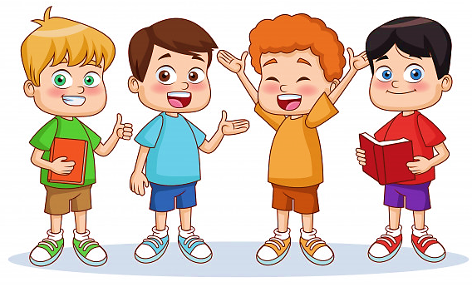
Гра «Відлуння»
Один називає букву, інший вимовляє звук, який вона позначає.
Підручник.
Сторінка
7

Slide 15
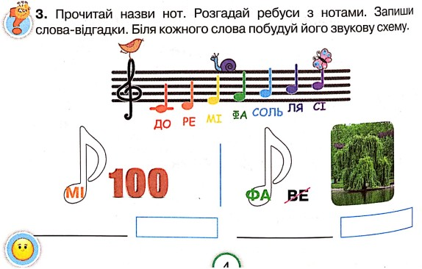
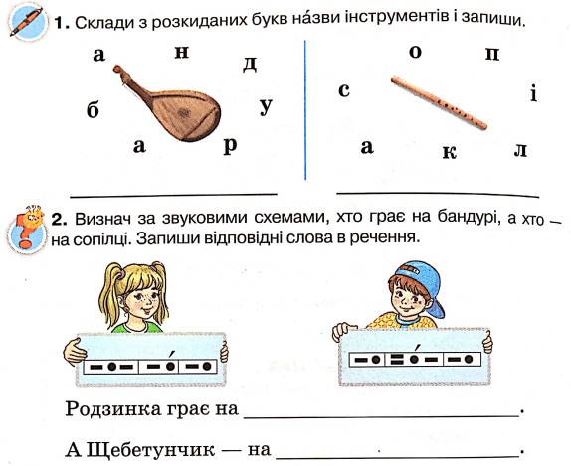
Гра «Впізнай слова» в зошиті
бандура
сопілка
місто
= о – – о
фарба
– о – – о
бандурі
Зошит,
ст 3
сопілці

Slide 16
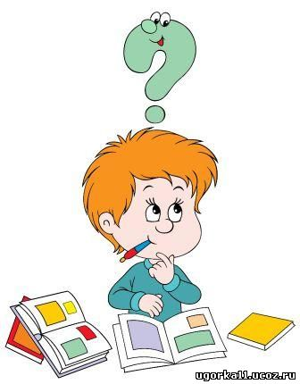
Підсумок. Пригадай
З чого складається мовлення?
Мовлення складається зі слів.
З чого складаються слова?
Слова складаються зі звуків
Як на письмі ми позначаємо звуки?
Звуки позначаємо буквами
Які звуки ви знаєте?
Мовні й немовні
Що ми читаємо і пишемо?
А що чуємо і вимовляємо?
Букви ми читаємо і пишемо.
Звуки ми чуємо і вимовляємо?

Slide 17
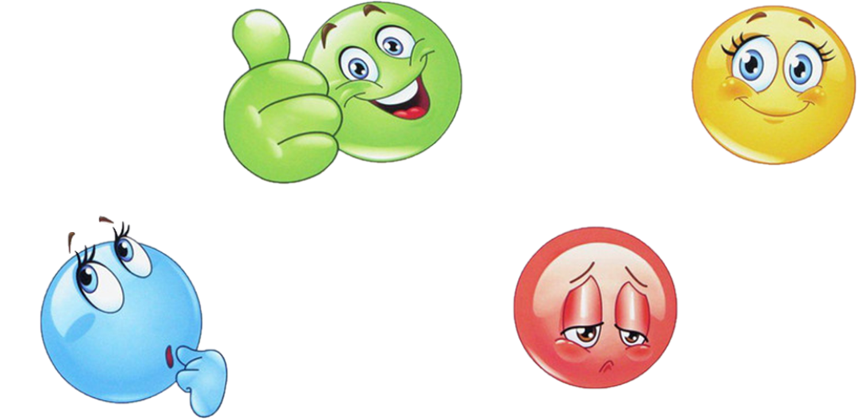
Рефлексія «Мій настрій»
Обери емоцію, яка відповідає твоєму настрою в кінці уроку
Я з усім впорався/ впоралась
Було цікаво
Я втомилась/
втомився
Було складно та не зрозуміло

